Slide 1
智能实验室预约 与 设备管理 系统
需求规格说明书汇报
组成员：王一帆 侯景祺 李佳萌 冯际鸣

Slide 2
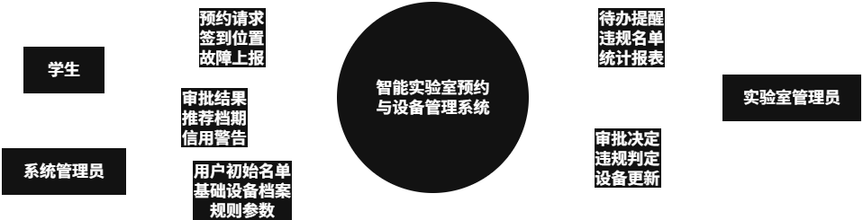
系统整体业务全景

Slide 3
权限架构：基于RBAC的角色定义
学生：
核心职责：预约、签到、报修 。
🚫红线：禁看他人信用、禁越权审批 。
实验室管理员：
核心职责：审批辖区预约、处理报修、违约判定 。
🚫红线：禁跨区审批、禁改全局参数 。
系统管理员：
核心职责：维护字典、配置参数 。
🚫红线：禁干预审批、禁改历史日志 。

Slide 4
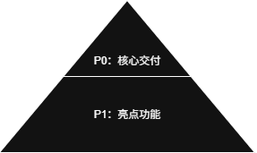
系统功能层级与迭代规划
预约流转、现场管控、信用管理、底层支撑
智能推荐、IoT联动、自动核对、数据大屏

Slide 5
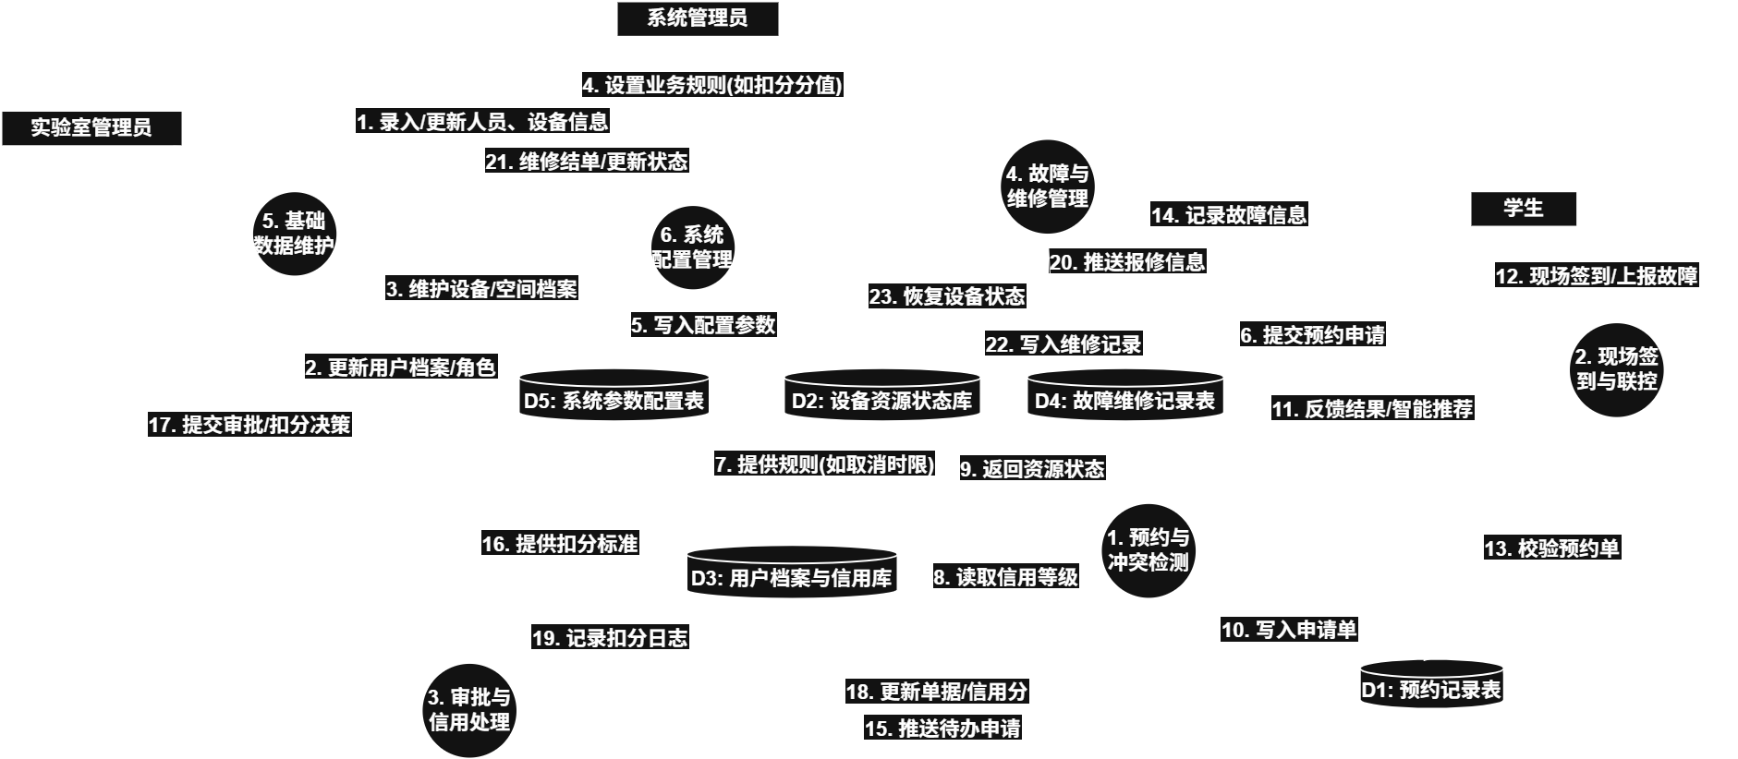
核心数据流转设计

Slide 6
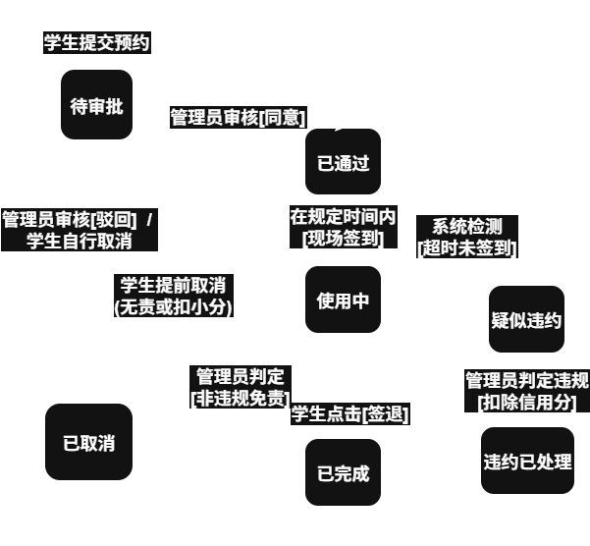
业务逻辑详解1：智能预约与退改杠杆
前置条件：登录且积分 ≥ 60
智能推荐：遇冲突自动推荐空闲时段/备用机
阶梯退改惩罚机制：
>2h 提前取消：无责
<2h 临期取消：扣2分
超时未签到：视为爽约，大额扣分

Slide 7
业务逻辑详解 2：软硬件解耦与IoT模拟
签到校验（业务层）：
订单状态必须为“已通过” 。
时间窗口严格限制在预约起始时间前15分钟至预约结束时间内 。
签到成功后，状态流转为“使用中” 。
设备联动（系统层）：
触发机制：监听到状态变更为“使用中” 。
异步解耦：核心业务层向“IoT控制服务”发送异步消息 。
动作模拟：后台记录“[IoT接口调用]”日志，模拟发送门禁解锁或设备通电指令 。

Slide 8
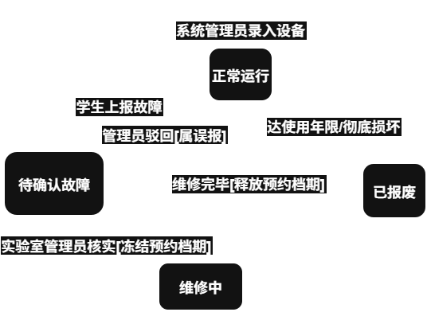
业务逻辑详解3：设备报修闭环
发起条件：处于“使用中”状态的用户或实验室管理员可发起
四步状态机流转：
发起：用户上报故障，设备状态从“正常”变为“待确认故障”
拦截：管理员收到提醒，该设备在日历中置灰，禁止新增预约
维修：管理员核实后更新为“维修中”，系统自动批量取消该设备后续所有已预约单据并通知学生
恢复：维修完成改回“正常”，重新释放档期

Slide 9
业务逻辑详解4：信用审批与熔断惩罚
23:00 自动巡检： 提取过期未签到单据 ➜ “疑似爽约”
人工复核： 管理员定性并执行扣分
熔断触发： 规则引擎核对 ➜ 积分 < 60分 ➜ 封禁7天 & 站内警告

Slide 10
总结
通过规则前置与自动化调度，成功实现实验室资源的精细化、无人化管理
感谢聆听

